Slide 1
Kursus Pengenalan Web Mobile Application 9 – 10 Jun 2014 Bilik Latihan ICT JPA CYberjaya

Slide 2
Agenda
1
Objektif
2
Pengenalan
3
Instalasi
4
Penggunaan JQuery – Bah 1
Penggunaan JQuery – Bah 2
5
6
Instalasi Web Mobile di SmartPhone

Slide 3
Objektif
Menghasilkan laman web dan aplikasi versi mobile untuk hampir kesemua platform smartphone dan tablet terutama Android, iPhone/iPad(iOS), Windows Mobile, Blackberry.
Menghasilkan aplikasi yang bersesuaian untuk smartphone/tablet dengan ciri interaktif, animasi, transisi, aneka tema/template, button dan icon
Menghasilkan aplikasi mobile dengan menggunakan sepenuhnya perisian sumber terbuka dan percuma.

Slide 4
Pengenalan
Direka untuk memudahkan dan meningkatkan pembangunan aplikasi web mudah alih dengan mengintegrasikan HTML5, CSS3, jQuery UI dan menjadi satu.
Kenapa JQuery?
Mudah digunakan
2) Large Library
3) Ringan
4) Strong opensource community
5) Ajax support

Slide 5
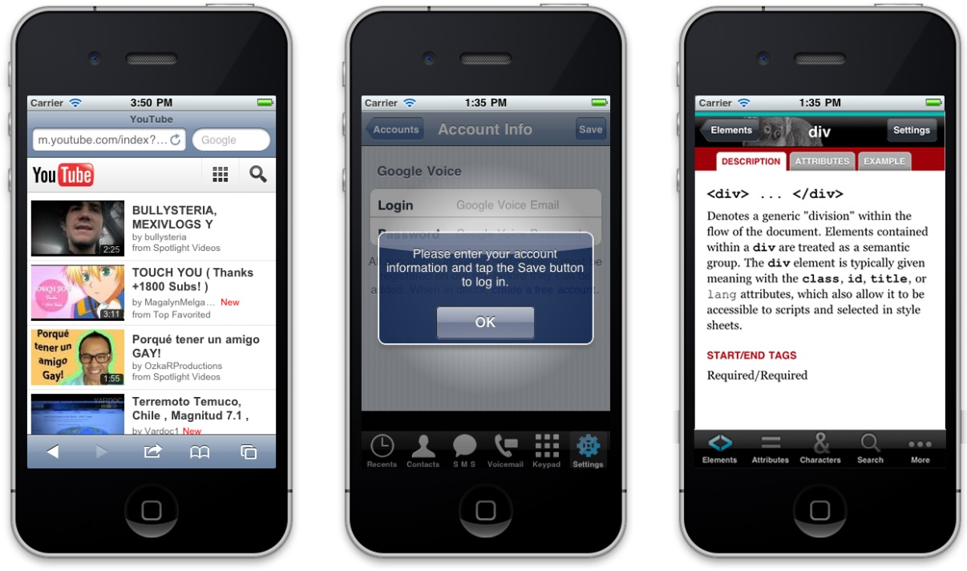
Pengenalan
http://www.mygovmobile.malaysia.gov.my/web/index.php/en/services/myapp

Slide 6
Hari1

Slide 7
Agenda
1
Instalasi
2
Penggunaan JQuery – Bah 1

Slide 8
Instalasi
Google Chrome
Ripple Emulator (Beta)
Notepad++
Apache Server

Slide 9
Penggunaan JQuery – Bah 1
Basic Form
Ajax JQuery
Using Mobile CSS
Notes:
Pagi
Form.html & Form.php
Form2.html & Form.php
Form3.html
Petang
Form4.html & Form4.php
Using Calendar
Radio
Checkbox
Combobox

Slide 10
Hari 2

Slide 11
Agenda
1
Penggunaan JQuery – Bah 2
2
Install Web Mobile On SmartPhone

Slide 12
Penggunaan JQuery – Bah 2
Collapse
Link
Header
Footer
Back button
Data-transition
Popup
Flow
List View

Slide 13
Install Web Mobile di SmartPhone
Theme – themeroller.jquerymobile.com
https://github.com/ - Register
Github Software
https://build.phonegap.com/ - Using github account
Build
Install to Smartphone

Slide 14
FAQ

Slide 15
Thank You

